Slide 1
Arquitecturas y Organización de
Computadoras I
CLASE 17
Notes:
Greet class

Slide 2
Programa analitico de la asignatura
UNIDAD 3: Memoria
Características de las diferentes tecnologías de memoria. Comportamiento de los programas: principio de localidad. Jerarquía de memoria. Memoria Cache. Memoria virtual.

Slide 3
Memoria Caché
La memoria caché es uno de las nociones mas sencillas en computación.
Primero, se ubican los datos mas frecuentemente accedidos en una memoria rápida, la caché.
Cuando la computadora accede a estos datos lo hace mucho más rapidamente que si los datos estuvieran en memoria principal.
La memoria caché está dentro de los microprocesadores o en la placa base (motherboard). Funciona automáticamente a través de la electrónica del hardware.
De cualquier manera, los usuarios deben estar al tanto de su organización y funcionamiento, para optimizar su uso.

Slide 4
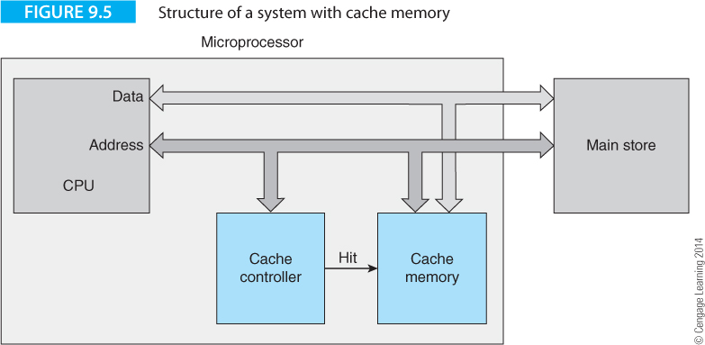
Memoria Caché
La memoria caché puede comprenderse más facilmente con la analogía de la agenda telefónica en papel.

Slide 5
Memoria Caché
Desafortunadamente, a diferencia del cuaderno personal, la computadora no puede
saber, a priori, qué datos serán posiblemente accedidos.
Las caches de computadora funcionan según un principio de aprendizaje. Por experiencia aprenden qué datos se utilizan con más frecuencia y luego lo transfieren a la memoria caché.
La observación del comportamiento de los programas muestra que las referencias a memoria realizadas en un intervalo corto de tiempo tienden a utilizar una pequeña fracción del total de la memoria. Este comportamientno de acceso ha sido llamado principio de localidad de las referencias[DENN68], o simplemente principio de localidad.

Slide 6
Memoria Caché
Existen al menos dos tipos básicos de localidad: localidad espacial y temporal.
La localidad temporal se refiere a la reutilización de datos especificos, dentro de un tiempo relativamente corto. Cuando un programa accede a la ubicación en memoria de un dato o instrucción es bastante probable que vuelva a acceder a la misma ubicación pronto.
La localidad espacial, en cambio, se refiere a la utilización de datos en ubicaciones de memoria cercanas a los elementos accedidos recientemente. Si un programa accede a un dato o instruccion en memoria es altamente probable que tambien referencie a datos o instrucciones alojados en direcciones proximas.

Slide 7
Memoria Caché: tiempo de acceso medio
El parámetro principal de un sistema de caché es su tasa de aciertos (hit ratio), que define la proporción de aciertos a todos los accesos. La tasa de aciertos es determinada a través de observaciones estadísticas del funcionamiento de un sistema real, y no puede calcularse facilmente.
Es posible formalizar este cálculo utilizando el tiempo de acceso a caché, que llamaremos c, y el tiempo de acceso a memoria principal, llamado aquí m.
h es la tasa de aciertos, la cual es la fracción de las referencias que están disponibles en caché.
Con estas variables y definiciones el tiempo medio de acceso = c + (1 - h) m
Si h tiende a 1 entonces todas las referencias pueden ser resueltas por la caché y el tiempo de acceso se aproxima a c.
Por otro lado, si h tiende a 0, cada referencia debe ser satisfecha por la memoria principal y el tiempo de acceso se aproxima a c + m (ya que para cada acceso primero se intenta resolver la referencia en la caché, pero al haber un fallo, se accede a memoria principal).

Slide 8
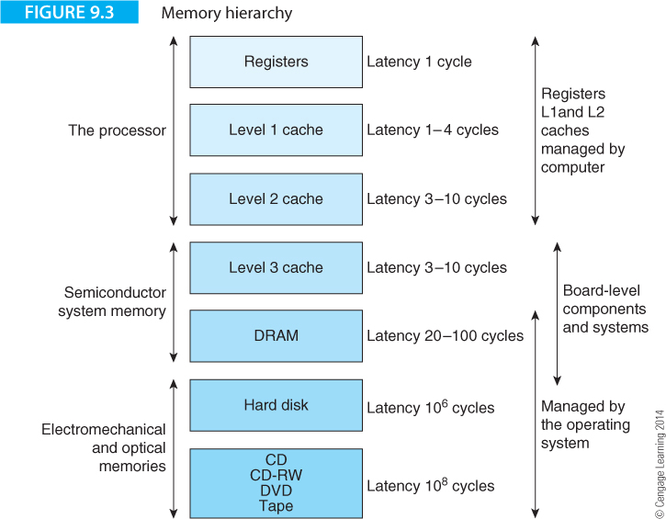
Memoria Caché: tiempo de acceso medio
Con estas variables y definiciones el tiempo medio de acceso = c + (1 - h) m
La memoria caché puede mejorar el rendimiento de una computadora
dramaticamente, a cambio de un costo adicional relativamente bajo.

Slide 9
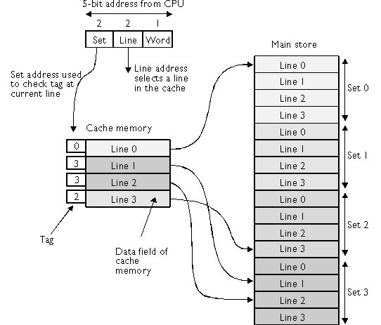
Memoria Caché de mapeo directo
La forma más sencilla de organizar una memoria caché es utilizar un mapeo directo,
que se basa en un algoritmo simple: asignar el bloque de datos i de la memoria prin-
cipal al bloque de datos i en la memoria caché.

Slide 10
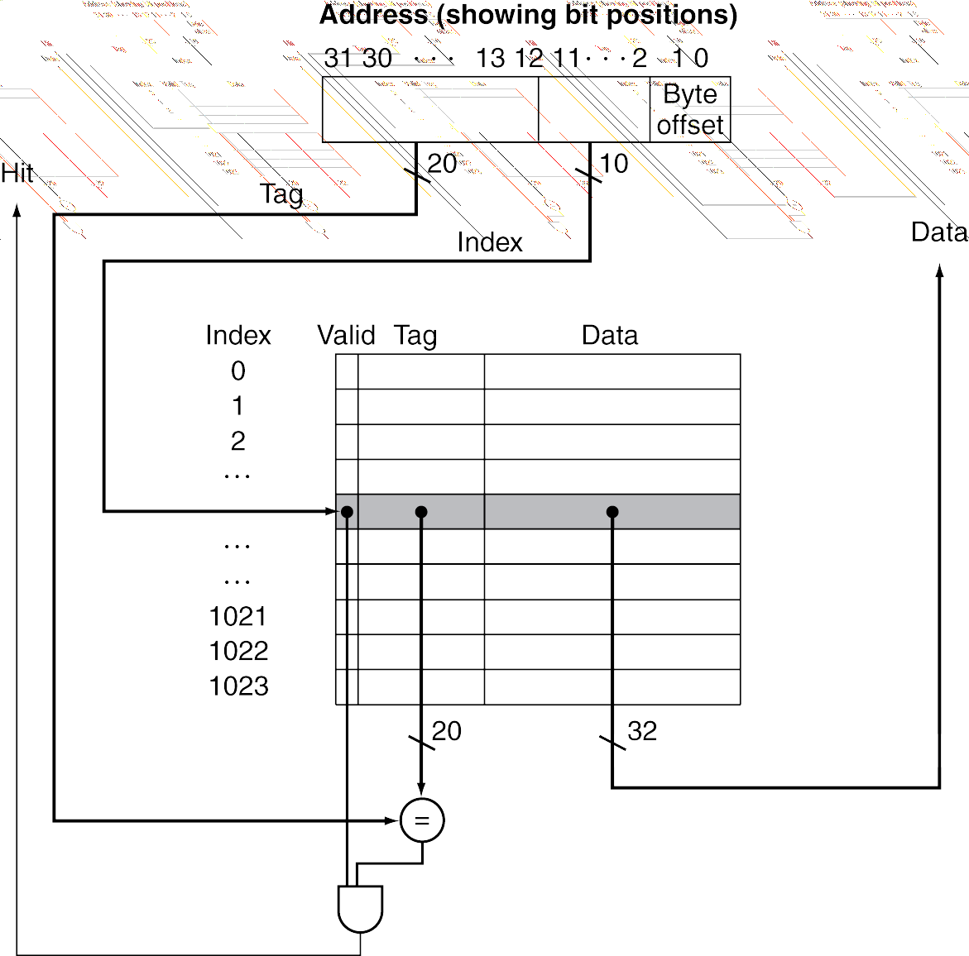
Memoria Caché de mapeo directo
Si el comparador resuelve que Tag es igual a la parte mas alta de la dirección y el bit de validez está activado el bloque está en la caché, y se produce un acierto (hit) de caché.
De otro modo sucede un fallo (miss) de caché, y la línea completa debe obtenerse desde memoria principal.

Slide 11
Memoria Caché de mapeo directo
La ventaja de la memoria caché de mapeo directo es casi evidente. Debido a su sencillez es veloz y no presenta complejidad extra (costo de construcción bajo). Esta caché es un dispositivo ampliamente disponible que, aparte de su velocidad, no son más complejos que cualquier otro circuito integrado.
La desventaja de esta caché es casi un corolario de su ventaja. Un caché con n líneas tiene una restricción: en cualquier instante puede contener sólo una línea numerada x. Por lo tanto, no puede mantener una línea x del conjunto p y una línea x del conjunto q. Esta restricción existe porque hay un único bloque de datos en la caché para cada una de las lineas posibles.
Por ejemplo, supongamos que una memoria caché de mapeo directo está casi vacía, y que la mayoría de sus líneas aún no se han cargado con datos. Sin embargo, las únicas líneas con datos válidos deben reemplazarse con frecuencia debido a que los accesos a memoria son direcciones con diferentes números de conjuntos pero misma línea. Este caso tendrá un rendimiento pobre (fallos de caché frecuentes) aunque haya muchas líneas aún vacías.

Slide 12
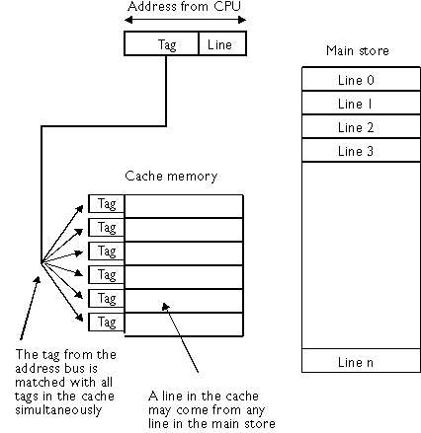
Memoria Caché asociativa
Una excelente forma de organizar una memoria caché se denomina memoria caché asociativa. Este tipo de caché no tiene restricciones en cuanto a qué datos puede contener cada entrada. En otras palabras, cada entrada en esta caché puede almacenar cualquier bloque (línea) de la memoria principal.

Slide 13
Memoria Caché asociativa
Una memoria asociativa es accedida preguntando, "¿tiene este elemento almacenado
en alguna parte?"
También, necesita una política de reemplazo.
Lamentablemente, las caché completamente asociativas son muy costosas de fabricar.

Slide 14
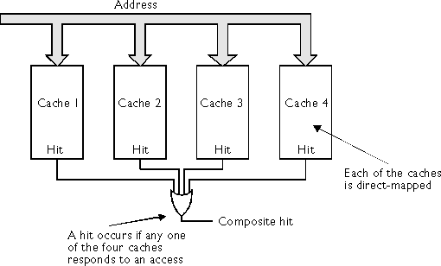
Memoria Caché asociativa por conjuntos de n vías
La mayoría de las computadoras emplean un tipo de caché organizada de maneria mixta, utilizando algunos mecanismos de las cachés de mapeo directo y algunos de las cachés totalmente asociativas. Este sistema combinado se llama caché asociativa por conjuntos de n vías.
Ejemplo de caché asociativa por conjuntos de 4 vías:

Slide 15
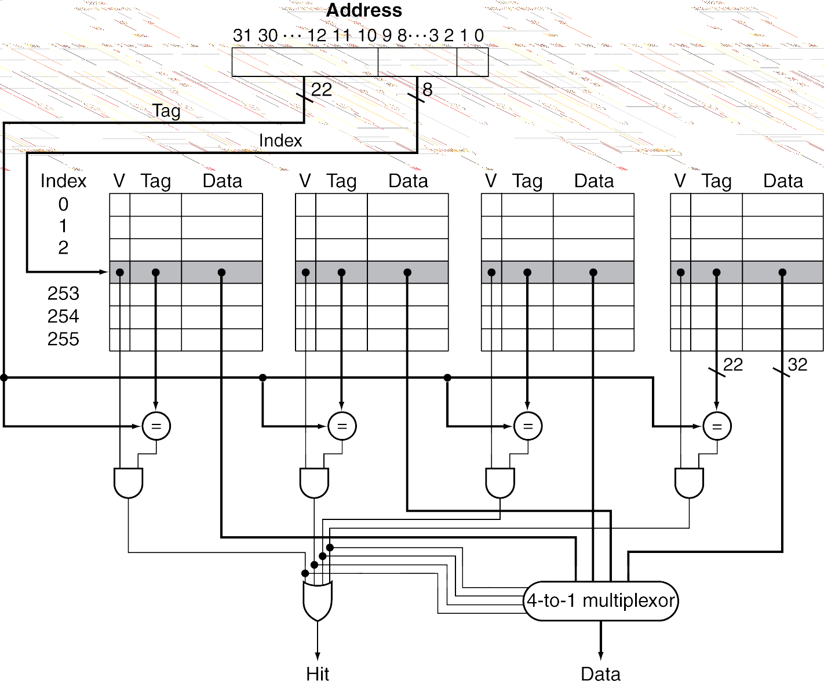
Memoria Caché asociativa por conjuntos de n vías
Ejemplo de caché asociativa por conjuntos de 4 vías:

Slide 16
Memoria Caché: estrategias en ciclos de escritura
Una tecnica común es modificar el dato en la entrada de la caché, sin modificar la memoria principal.
Este método es llamado estrategia de escritura diferida (write-back), y reduce el número de escrituras a memoria principal en muchas escrituras consecutivas de la misma entrada.
Un bit extra para cada entrada está presente en la caché, y se utiliza para indicar si la línea en la caché fue modificada.
Otra estrategia mas sencilla es la escritura directa (write-through). Cuando se realiza un requisito de escritura el nuevo dato es escrito en ambas memorias, en la caché y en la memoria principal.
De esta manera, tanto la caché como la memoria principal tienen siempre copias validas de todos los datos. Aunque existe un rendimiento mas bajo que la estrategia anterior, muchas veces el procesador puede continuar ejecutando instrucciones mientras la escritura a memoria principal procede.

Slide 17
Memoria Caché: otras consideraciones
Coherencia de caché
Políticas de reemplazo
Múltiples memorias caché en paralelo (arquitectura Harvard)
Multiniveles de memoria caché

Slide 18
Bibliografia
Textos:
  Apuntes de cátedra
Arquitectura y Organización de Computadoras I

